Slide 1
Хосписи съществуват в над 100 страни от Африка, Азия, Австралия, Европа, Северна и Южна Америка. От тях 65% са развиващи се страни, 28% са развити и 7% са най-слабо развити. Броят палиативни програми по света е над 8000.

Slide 2
Класификация на страните в света според нивото им на развитие на палиативните грижи
Страни в процес на интеграция на палиативните грижи в здравната система;
Страни с локализирано предоставяне на хосписни/палиативни грижи;
Страни, изграждащи компетентност в областта;
Страни с неразвити палиативни дейности.

Slide 3
Класификация на страните в Европа според нивото им на развитие на палиативните грижи сравнено с това на Великобритания
50-85%
Ирландия,
Швеция,
Холандия,
Полша,
Франция,
Испания,
Германия,
Белгия,
Люксембург,
Австрия,
Италия,
Дания,
Финландия
Латвия.
25-50%
Унгария,
България,
Чехия,
Словения,
Кипър,
Румъния,
Малта,
Гърция,
Португалия
Словакия.
Естония - едва 8% от британското развитие.

Slide 4
ХОСПИС В ГЕРИАТРИЧНА БОЛНИЦА “СВЕТИ ЛУКА”
БУКУРЕЩ, РУМЪНИЯ

Slide 6
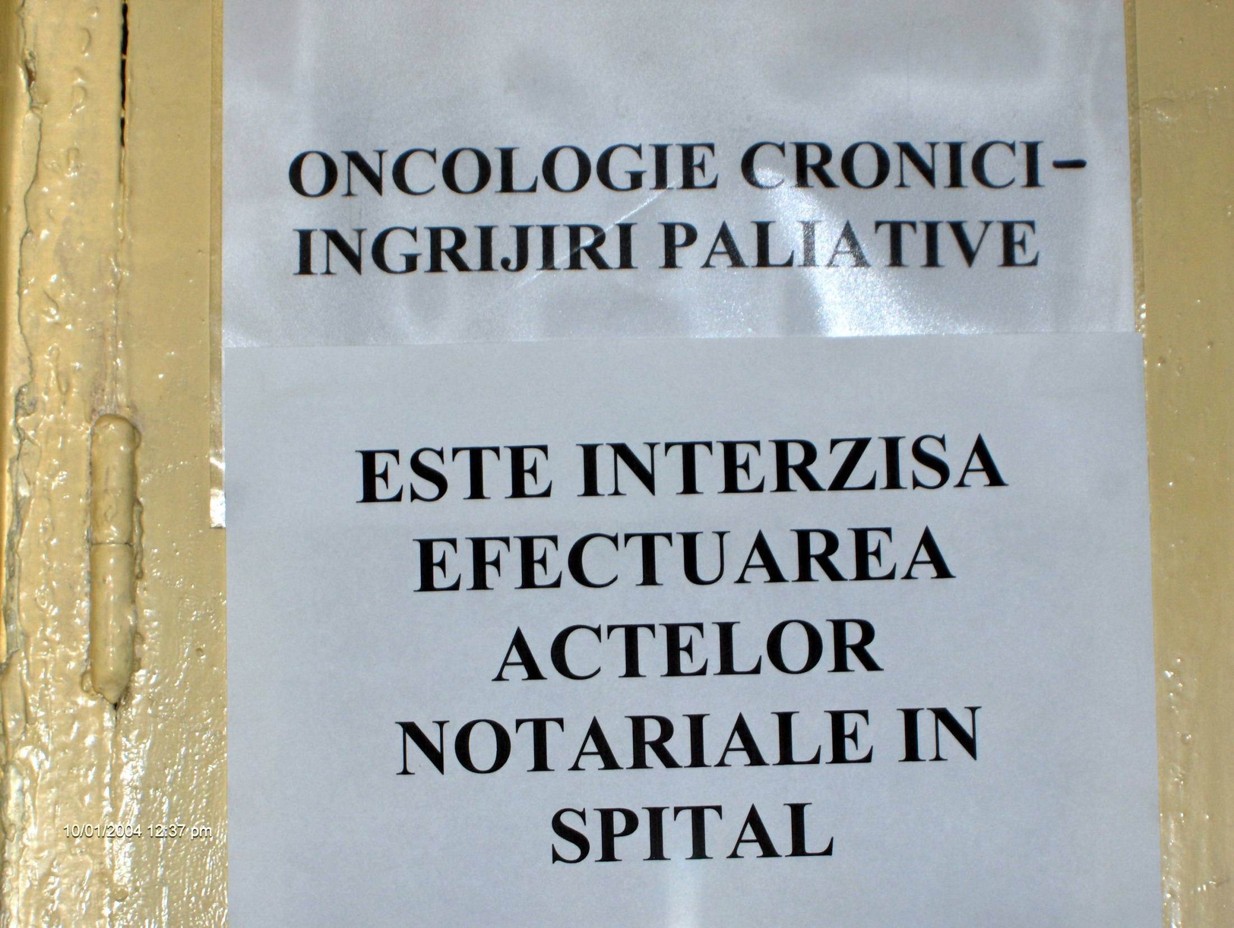

Slide 7
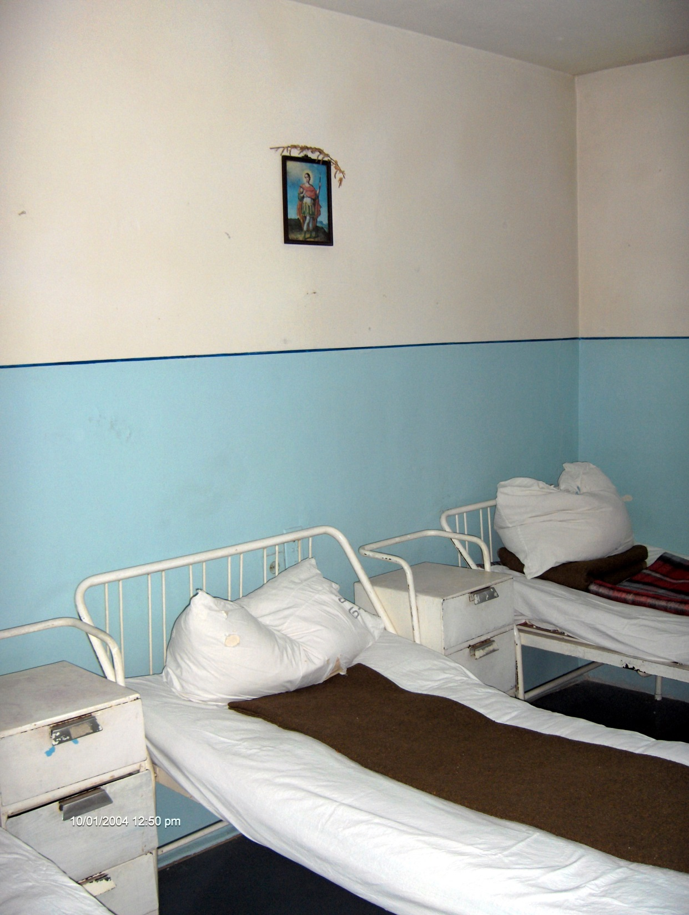
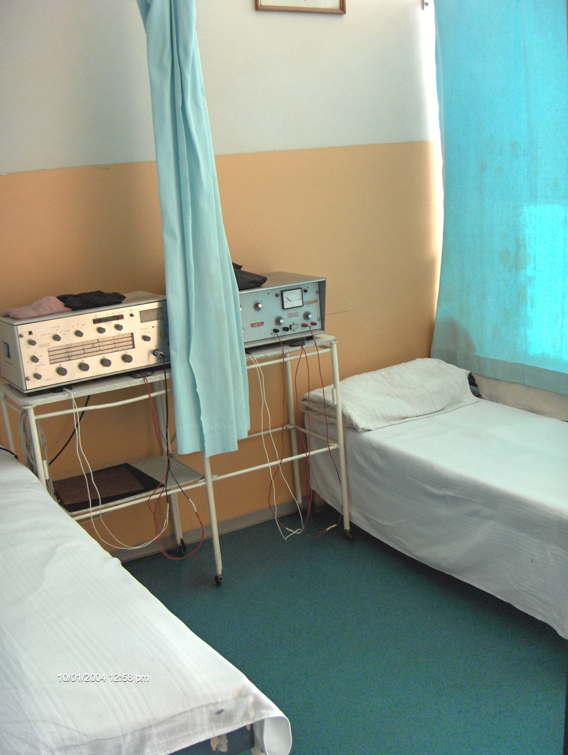

Slide 8
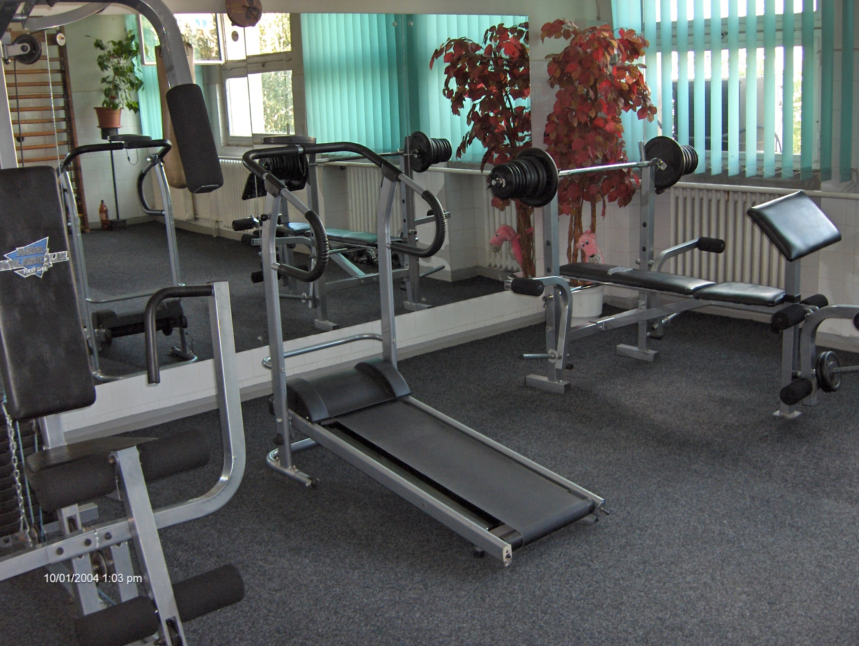

Slide 9
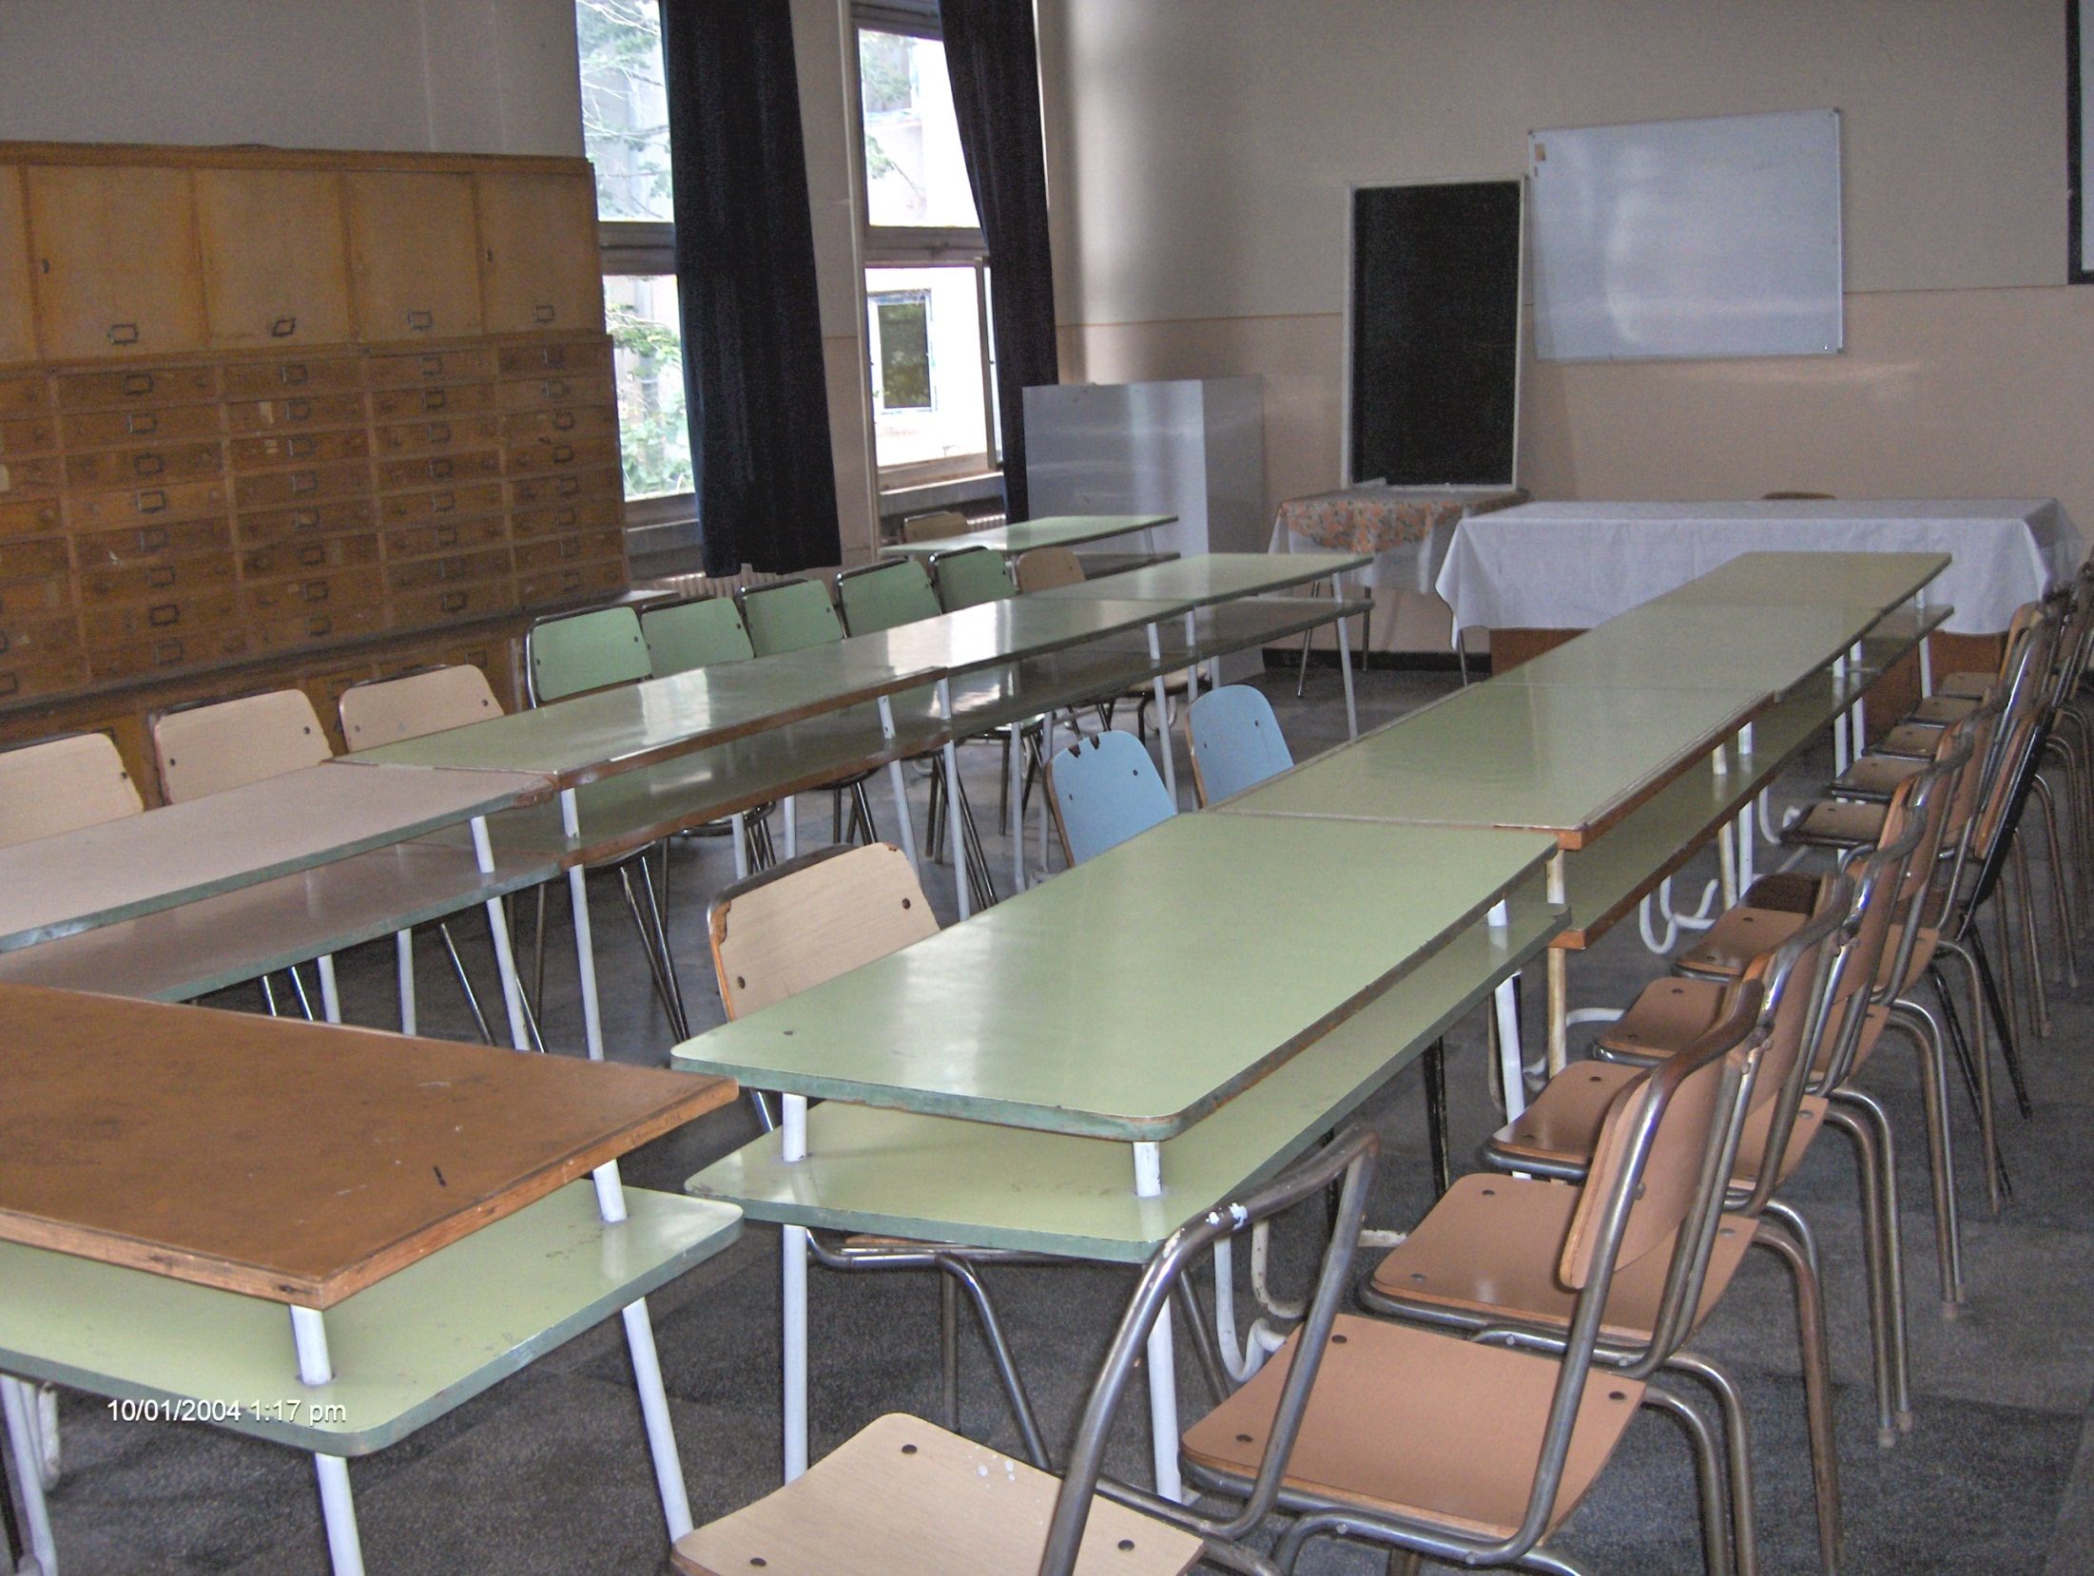

Slide 10
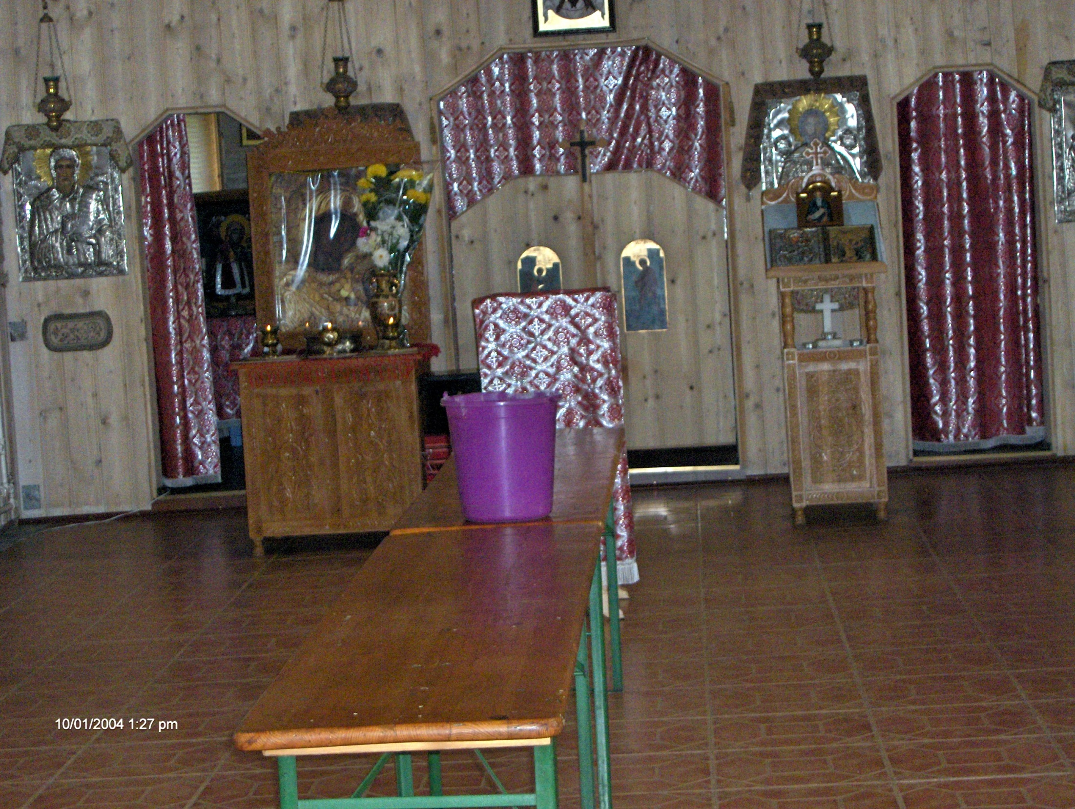

Slide 11
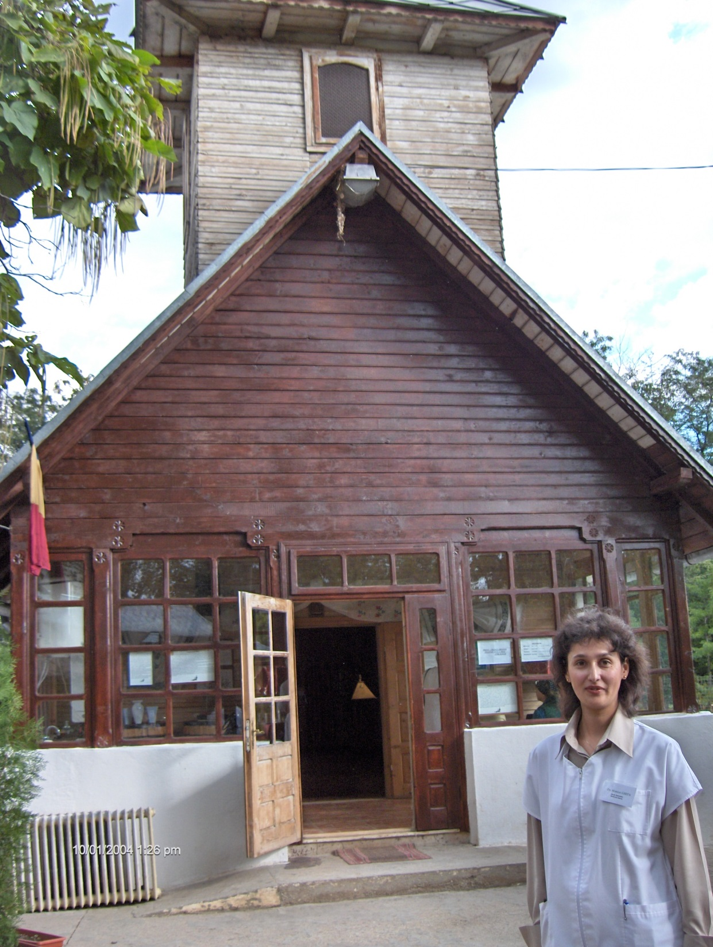

Slide 12
ХОСПИС В ЗАЛЦБУРГ
АВСТРИЯ

Slide 14
